Slide 1
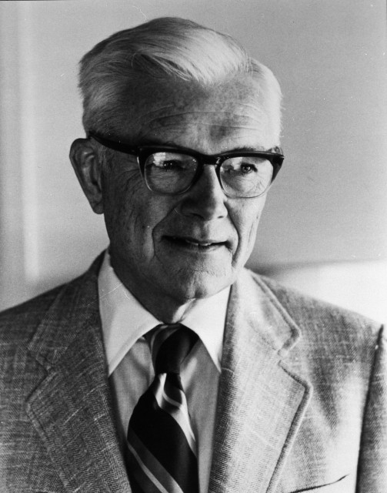
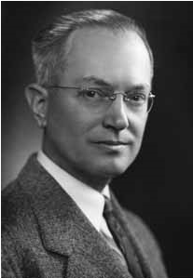
Termodinamica di soluzioni di polimeri
C’è una notevole differenza tra le soluzioni dei polimeri e quelle delle molecole piccole dovuta alla differenza di dimensioni tra le molecole polimeriche e quelle del solvente.
La trattazione è dovuta indipendentemente a Flory ed Huggins:
P.J. Flory, Journal of Chemical Physics, vol. 10, p. 151 (1942)
M.L. Huggins, Journal of Physical Chemistry, vol 46, p 151 (1942)

Slide 2
Una soluzione ideale è quella che obbedisce alla legge di Raoult:
a1 = attività termodinamica del solvente
X₁ = frazione molare del solvente
X₂ = frazione molare del soluto
P₁= pressione di vapore del solvente sulla soluzione
P₀= pressione di vapore del solvente puro
Come conseguenza si ha la definizione del potenziale chimico:
Nel limite della soluzione infinitamente diluita la legge è obbedita anche dalle soluzioni polimeriche.

Slide 3
Consideriamo un tipico effetto della massa molecolare.
Piccole frazioni molari sono ottenute con grandi frazioni in peso →
le frazioni molari non sono un buon indicatore dell’idealità.
Esempio: MM_{pol} = 10⁵ MM_{sol} =10² soluzione 91% in peso di polimero
Il solvente è solo il 9% in peso (altamente non ideale), ma la sua frazione molare è circa 1 suggerendo un comportamento ideale

Slide 4
La soluzione polimerica ideale va ridefinita come quella in cui l’attività del solvente è uguale alla frazione in volume del solvente.
Questa definizione è anche valida per soluzioni qualsiasi poiché per molecole piccole la frazione molare è quasi uguale alla frazione in volume.
La definizione di una soluzione ideale è basata sulla interscambiabilità delle molecole di soluto con quelle di solvente senza una variazione netta delle forze attrattive e repulsive.
Quindi mescolando n₁ moli di soluto con n₂ moli di solvente si ha:
$$∆Hmix=0$$
$$∆Smix=−R\left(n1lnX1+n2lnX2\right)$$

Slide 5
Dati sperimentali indicano che in soluzioni polimeriche le deviazioni dall’idealità dipendono poco dalla temperatura. Poiché:
evidentemente ∆𝐻_{𝑚𝑖𝑥} ≈ 0.
La deviazione dall’idealità quindi dipende dal termine entropico.
Per descrivere la formazione di una soluzione polimerica dobbiamo rivedere il termine di entropia di mescolamento

Slide 6
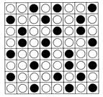
Applichiamo la termodinamica statistica al mescolamento di due composti con molecole sferiche di uguale volume assumendo che la sostituzione di una molecola di soluto con una di solvente e viceversa non cambi le interazione delle molecole circostanti.
Le posizioni del reticolo sono N₀, le molecole di solvente sono N₁ e quelle di soluto N₂.
Se occupiamo tutte le posizioni:
$$N0=N1+N2$$
Dobbiamo definire il numero di modi di sistemare N₁+N₂ molecole in N₀ posizioni.

Slide 7
Se le molecole sono distinguibili:
$^{′}=N0\left(N0−1 \right)\left(N0−2\right)\left(N0−3\right)$…..$\left(1\right)=N0!$
Le molecole di solvente e quelle di soluto sono indistinguibili fra loro e dobbiamo eliminare le permutazioni di queste molecole (N₁! e N₂!):
Per un sistema di puro solvente o puro soluto:

Slide 8
In accordo con la statistica di Boltzman: S = k lnΩ
K = cost di Boltzman (1.38 x 10⁻²³ J/K molecola).
L’entropia configurazionale S_{c} è data da:
$$Sc=Smix=S−S1−S2$$
$$Sc=Smix=k ln−k ln1−k ln2$$
$$Sc=Smix=k lnN0!−k lnN1!−k lnN2!$$
Per risolvere questa equazione dobbiamo usare l’approssimazione di Stirling per N molto grandi:

Slide 9
Poiché R = N_{A} k e le moli degli i componenti n_{i} sono N_{i} /N_{A}
La variazione di entropia è > 0 e quindi il termine entropico al mescolamento è sempre favorevole:

Slide 10
Nelle soluzioni ideali (ΔH_{mix} = 0) il mescolamento avviene sempre (per tutte le temperature) così avviene anche nel mescolamento esotermico.
Nel mescolamento endotermico il mescolamento avviene solo se la temperatura è alta abbastanza per cui la variazione di entropia permette di superare il contributo entalpico positivo (temp critica).

Slide 11
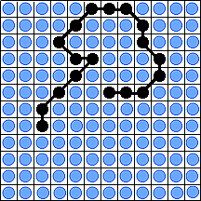
Nel mescolamento di un polimero con un solvente non si può usare il modello dell’interscambiabilità delle molecole, ma si può usare un approccio simile.
Il polimero è costituito da segmenti dello stesso volume delle molecole di solvente.
Questi possono essere interscambiati ma si deve conservare la connettività del polimero.
Se i volumi molari del solvente e del polimero sono:
Dove x rappresenta il grado di polimerizzazione (ma non necessariamente).

Slide 12
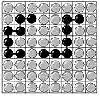
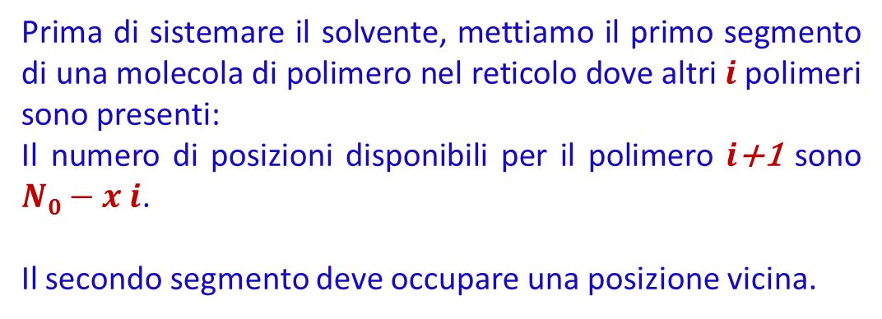
I segmenti di polimeri non possono essere messi a caso per la loro connettività e la relazione tra numero di molecole e numero di posizioni diviene: $N0=N1+xN2.$
Prima di sistemare il solvente, mettiamo il primo segmento di una molecola di polimero nel reticolo dove altri $i$polimeri sono presenti:
Il numero di posizioni disponibili per il polimero $i$+1 sono $N0−x i$.
Il secondo segmento deve occupare una posizione vicina.

Slide 13
Per il terzo e gli altri si ha $\left(Z−1\right)\left(1−f i\right)$ quindi:
1° segmento
2° segmento
3° segmento
4° segmento
Dobbiamo approssimare qualcosa.
La probabilità di avere una posizione libera in Z è circa uguale alla frazione delle posizioni libere dopo aver aggiunto la precedente molecola di polimero:
e

Slide 14
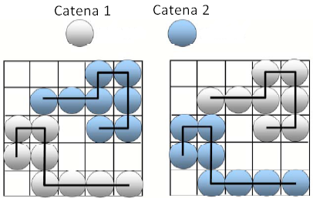
Utilizzando le approssimazioni:
che esprime i modi di sistemare la i+1esima catena nel reticolo.
Poiché i è generico (dopo aver sistemato la prima catena) i modi di sistemare tutte le i+1 catene è dato dal prodotto delle v_{i+1.}
Dobbiamo però eliminare le configurazioni indistinguibili:
La posizione della catena 1 può essere
Scambiata con quella della catena 2
Ottenendo due configurazioni
indistinguibili

Slide 15
Quindi tutte le combinazioni di disposizioni delle catene sono
(p in pedice indica polimero):
sostituendo con
e tenendo presente che:
e N₀=N₁+xN₂ :

Slide 16
si ha:
dobbiamo ancora sistemare il solvente nel reticolo, ma questo può essere fatto in uno solo modo quindi W_{s} = 1 (s in pedice indica solvente)
La soluzione dell’equazione W_{p} implica l’uso dell’approssimazione di Stirling:
infatti l’entropia combinatoriale è:

Slide 17
I termini nei quadrati rossi sono stati aggiunti, ma la loro somma è zero; i termini nei quadrati verdi sono:
ϕ₁ e ϕ₂ sono evidentemente le frazioni in volume del solvente e del soluto
(polimero), rispettivamente (basta ricordare che: ).

Slide 18
A parte il termine precedente, il resto dell’equazione è:
Sostituendo N_{o}=N₁+xN₂ quando compare fuori dal logaritmo:

Slide 19
Unendo questa con la parte delle frazioni in volume:
Poiché: e
e quando

Slide 20
Paragonando l’equazione ottenuta:
con quella di una soluzione di molecole piccole:
le due sono simili sostituendo le frazioni molari con quelle in volume (i volumi delle molecole di solvente e dei segmenti polimerici sono stati posti uguali).
Il numero di configurazioni per un soluto di piccole dimensioni si ottiene dalla:
ponendo x=1
Il numero di configurazioni del polimero in soluzione sono molto minori rispetto a quelle di un soluto piccolo in particolare per il termine:
$$∆Smix=−R\left(n1lnX1+n2lnX2\right)$$

Slide 21
Sostituendo valori tipici per N₀ ,N₂ e Z in si ottiene:
Z = 10, N₀=10²³ , x = 10³, N₂=10¹³ → <<< 1
D’altra parte le configurazioni per il soluto piccolo puro sono W₂ =1, mentre per il soluto polimero puro sono:
che è un numero grande e compensa per la perdita di configurazioni dovuta alla connettività del polimero.

Slide 22
Nel calcolo precedente lo scambio di una molecola di solvente con un segmento di polimero non comportava variazioni energetiche: solo variazioni entropiche (e nemmeno variazioni di volume che comporterebbero distorsione del reticolo) → modello approssimato.
Interazioni tra molecole diverse portano variazioni di energetiche → variazioni di energia libera di mescolamento.
Possiamo considerare questo come una «quasi-reazione»:
+
→
+
I contatti (o forze di valenza secondarie) fra specie uguali si rompono per formarne tra specie diverse:
$\frac{1}{2}$(1-1) + $\frac{1}{2}$(2-2) → (1-2)

Slide 23
$\frac{1}{2}$(1-1) + $\frac{1}{2}$(2-2) → (1-2)
le energie di contatto sono: g₁₁ , g₂₂ , $g12$ e la variazione di energia associata alla quasi reazione è:
$∆gR=g12−\frac{1}{2}$(g₁₁+g₂₂)
Ricordando: N₀=N₁ + x N₂ e ponendo ν₁₂ = numero di contatti tra solvente e segmenti di polimero:
$∆GR=\text{ν}\text{12}$ $∆gR$
Calcolo di ν₁₂ : ν =ν₁₁ + ν₂₂ + ν₁₂ , ν = numero di contatti totali, che è uguale al numero di contatti tra solvente prima del mescolamento + il numero di contatti tra segmenti di polimero sempre prima del mescolamento:

Slide 24
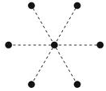
Il fattore ½ dipende dalla necessità di non contare due volte lo stesso contatto:
il contatto 1-2 è lo stesso di quello 2-1
2
1
Nel secondo termine i contatti di un segmento del polimero sono Z – 2, poiché due posizioni sono occupate da altri segmenti connessi, tranne per i due terminali di catena quindi: $\left[x\left(Z−2\right)+2\right].$
Poiché x è grande (grado di polimerizzazione) si può trascurare 2 rispetto a x (Z - 2). Conviene trascurare anche 2 rispetto a Z poiché l’errore è sicuramente minore di quello fatto ammettendo che il grado di coordinazione Z sia identico per il solvente e per il polimero:
$v=\frac{1}{2}$Z $\left(N1+xN2\right)$

Slide 25
Considerando che le frazioni in volume :
sono anche le probabilità che in una casella troviamo una molecola di solvente ( ϕ₁) o un segmento di polimero ( ϕ₂) e che $\frac{ν12}{ν}$ è la probabilità che in due caselle adiacenti vi siano una molecola di solvente ed un segmento di polimero si ha:
Il fattore 2 dipende da fatto che possiamo trovare 1 nella prima casella e 2 nella seconda o viceversa. Quindi:
e
$\frac{ν12}{ν}$ = 2ϕ₁ϕ₂
$∆GR=\text{ν}\text{12}$ $∆gR$
rappresenta la differenza di energia tra una molecola di solvente circondata da molecole di soluto e quella tra una molecola di solvente circondata da altre di solvente (e simmetricamente viceversa).

Slide 26
Per caratterizzare l’energia di interazione tra specie diverse (soluzione di 2 in 1),
Flory e Huggins hanno introdotto il parametro di interazione:
Poiché ΔG ^{R} rappresenta l’energia della «quasi-reazione» data dalla differente energia di interazione tra soluto e solvente è essenzialmente la variazione di entalpia di mescolamento, almeno in certe condizioni. Infatti:
Possiamo usare le due seguenti relazioni termodinamiche:

Slide 27
Combinando le equazioni:
e
si ottiene:
e:
Poiché: quando Δg ^{R} non dipende da T il termine in
parentesi quadre si annulla e ΔS^{M} dipende solo dal termine combinatorio.
Il termine entalpico diventa = N₁ϕ₂ZΔg^{R} = ΔG^{R} e cioè alla variazione di energia della «quasi-reazione».

Slide 28
Se Δg ^{R} = 0 non ci sono differenze tra l’energia di contatti diversi e la soluzione è ideale. Se Δg ^{R} ≠ 0 la soluzione è regolare (si definisce regolare una soluzione in cui ΔS ^{R} è ideale ma ΔH ^{R} ≠ 0 .
Poiché ΔG ^{R} = kχTN₁ϕ₂ e χ ha generalmente un valore positivo, la dissoluzione di un polimero in una soluto è generalmente (nell’ambito della validità del modello) un processo endotermico.
ΔH ^{R} → 0 quando ϕ₂ → 0 cioè quando la soluzione è molto diluita. Ma…….
va sottolineato che sebbene nella teoria di Flory-Huggins non sono state fatte ipotesi sulla diluizione, in una soluzione polimerica diluita domini polimerici (zone concentrate di segmenti di polimero) sono circondate da solvente puro. In queste condizioni non sono valide le espressioni di ϕ₁ e ϕ₂ e quindi la teoria è valida per soluzioni relativamente concentrate. Per superare questo problema è stata sviluppata una teoria ad hoc detta di Flory-Krigbaum.

